Slide 1


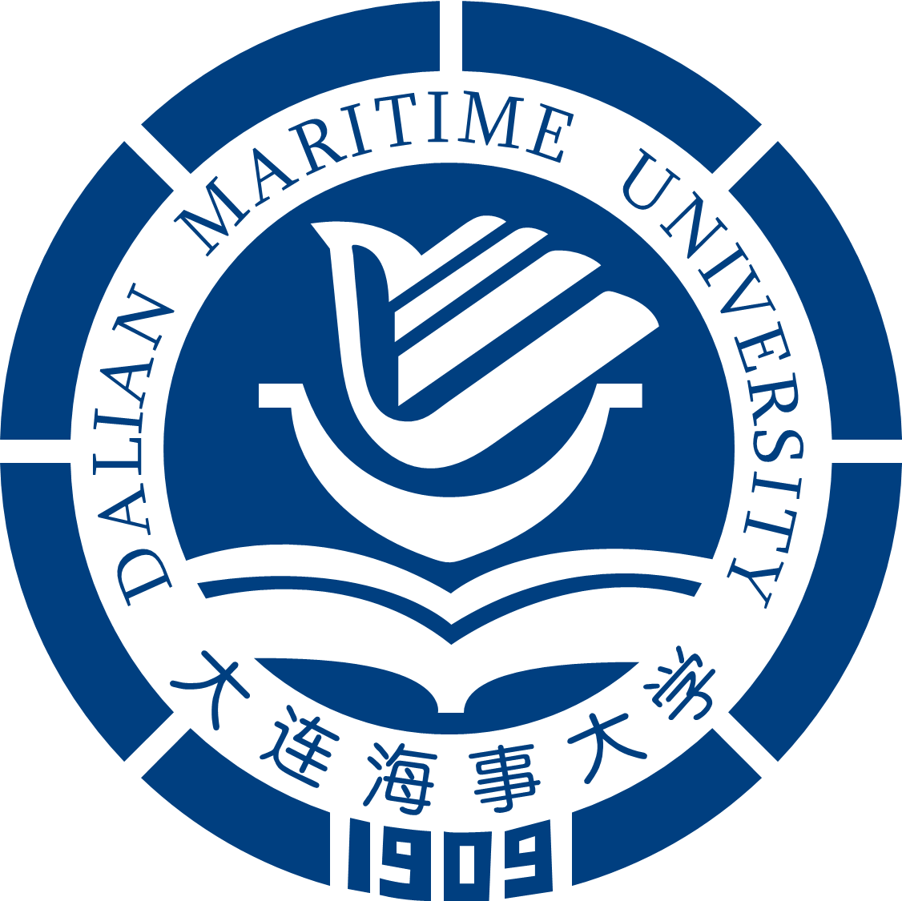

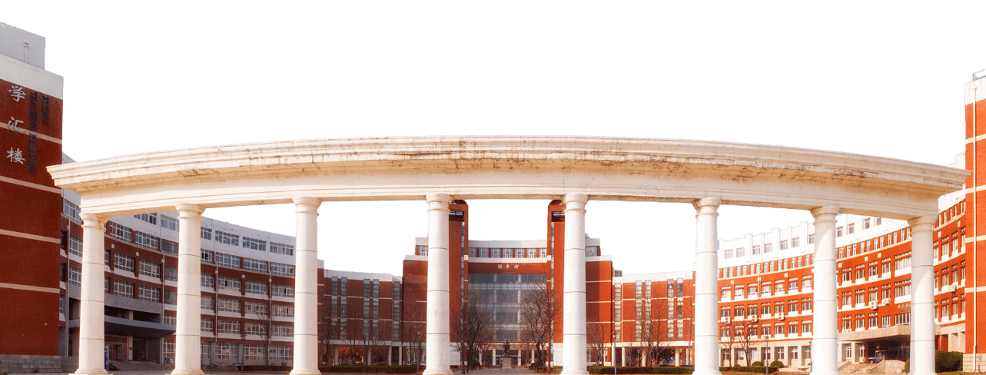






大连海事大学毕业论文答辩
基于大数据的物流优化策略研究
汇报人
张伟
指导教师
李教授
学院
管理学院
Notes:
51PPT模板网，幻灯片演示模板及素材免费下载！
51PPT模板网 唯一访问网址：www.51pptmoban.com

Slide 2


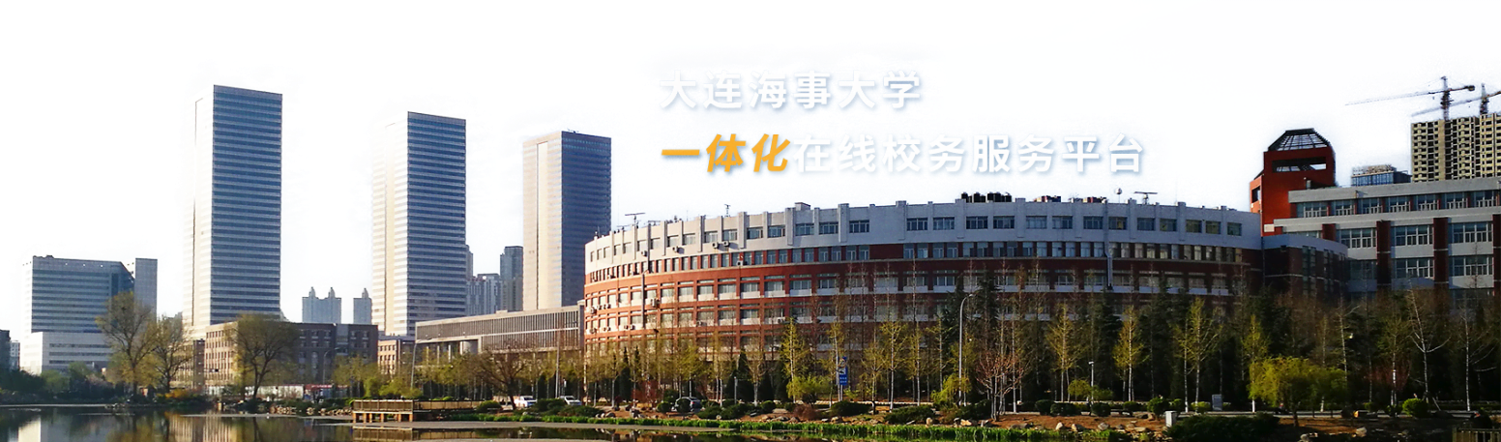
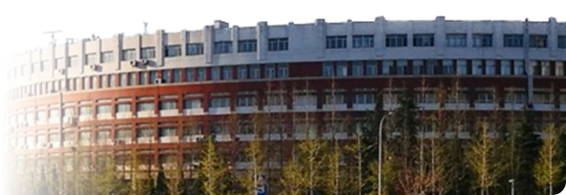
01
研究背景与意义
目录
contents
Research Background and Significance
02
研究目标与内容
Research Objectives and Content
03
研究方法与技术路线
Research Methods and Technical Routes
04
研究结果与分析
Research Results and Analysis
05
案例应用与实践
Case Application and Practice
06
结论与展望
Conclusion and Outlook
07
参考文献
References

Slide 3

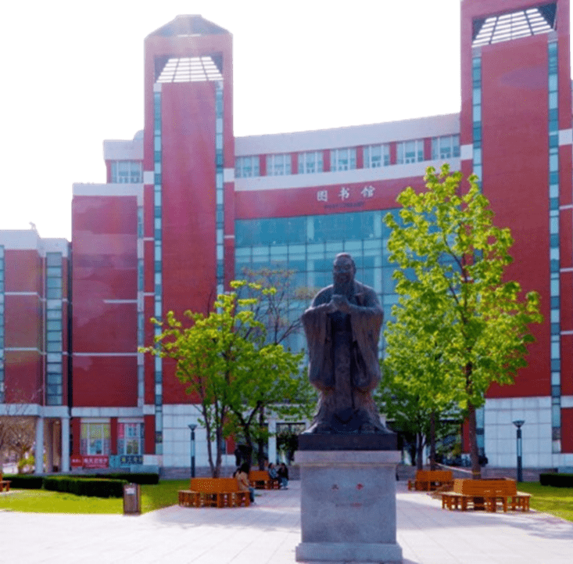
01
01
01
01
01
01
01
01
01
01
01
01
研究背景与意义
Research Background and Significance

Slide 4
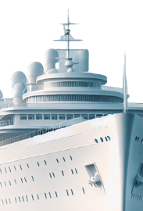
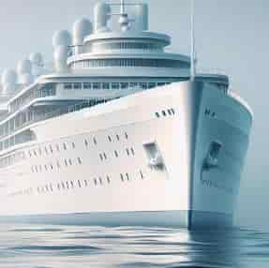
研究背景
航运业的数字化转型
智能航运技术的发展与创新
航运业正经历数字化转型，信息技术的进步使得航运管理更加高效，船舶运营更加智能化。这一转型提高了航运效率，降低了成本，并使航运业能够更好地适应全球化的挑战
智能航运技术的发展引入了人工智能和物联网等技术，提升了航运安全和效率。这些技术的应用推动了航运业的商业模式和服务模式创新，为行业的可持续发展提供了支持
环境保护与绿色航运
国际合作与规则制定
绿色航运成为航运业的重要发展方向，智能航运技术有助于减少能耗和排放，优化航线，实现航运业的环境友好转型，保护海洋生态
智能航运的全球性要求国际合作和统一规则。通过共同研究和制定标准，国际合作有助于技术的快速发展和全球航运市场的健康发展

Slide 5
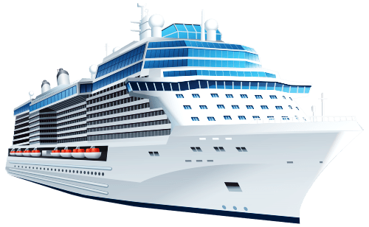

研究意义
提升航运安全
增强国际竞争力
优化航运效率
促进经济发展
推动产业创新
智能航运技术的应用可以大幅减少人为操作错误，提高船舶的自主避碰能力，从而降低海上事故的发生概率，保障航运安全
掌握智能航运核心技术的国家和企业将在全球航运市场中占据有利地位，增强国际竞争力
通过智能航运系统，可以实现船舶的优化调度和航线规划，减少无效航程和等待时间，提高港口和船舶的运营效率
智能航运技术的发展有助于降低航运成本，提高贸易效率，从而促进全球经济的繁荣发展
智能航运的研究和应用将推动相关产业的技术创新，包括船舶制造、港口管理、物流服务等，为航运业带来新的增长点

Slide 6
02
02
02
02
02
02
02
02
02
02
02
02
研究目标与内容
Research Objectives and Content

Slide 7
研究历程
2019年2月
2019年5月
2019年12月
发现相关缺口,开始查阅资料
发现突破口,开始迈入研究进程
发现相关缺口,开始查阅资料
2020年10月
2020年10月
发现相关缺口，开始查阅相关资料，开启研究进程
发现相关缺口，开始查阅相关资料，开启研究进程
2019年5月
2019年12月
发现突破口,开始迈入研究进程
发现相关缺口,开始查阅资料

Slide 8
研究背景
全球航运业数字化指数
设计洪水过程线
校核过程线
流量（m/s）
2603m/s
1270m/s
20
40
60
80
100
120
140
时间（h）
从2015年到2025年，全球航运业的数字化指数呈现显著上升趋势，表明航运业正在快速采纳数字技术，以提高效率和降低成本

Slide 9
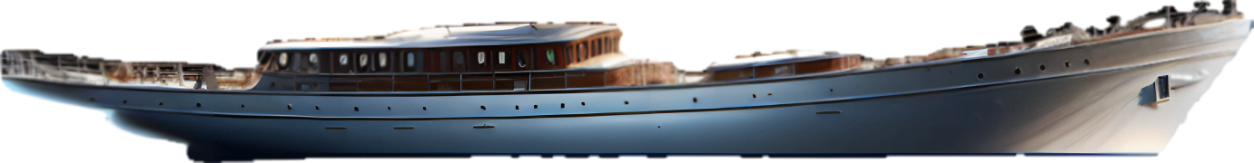
研究意义
航运业运营效率提升统计表
技术名称 | 应用领域 | 投资（亿美元） | 运营效率提升 | 安全事故率降低 | 环境影响降低 | 新兴职位增加
自动化码头管理系统 | 码头运营 | 15 | 25% | 10% | 5% | -
船舶智能导航系统 | 航行安全 | 8 | 20% | 15% | - | -
货物追踪与管理系统 | 物流优化 | 5 | 18% | 5% | - | -
能效管理系统 | 节能减排 | 3 | 12% | - | 10% | -
智能船舶维护系统 | 船舶维护 | 2 | 10% | - | - | -

Slide 10

未来发展
智能航运技术的发展
随着自动化和人工智能的进步，智能航运技术正在逐步实现船舶的自主航行
有望显著提高航运效率，同时降低运营成本和事故风险
环境保护的促进
智能航运系统通过优化航线和提高能效，有助于减少温室气体排放
加强对海洋生态的保护，减少航运对环境的负面影响
面临的挑战与机遇
尽管智能航运技术前景广阔，但标准化、网络安全和国际法规的适应性等挑战亟待解决
跨学科和国际合作将是克服这些挑战，推动技术广泛应用的关键

Slide 11


文献综述
近年来，研究重点集中在自主航行技术的开发，这一技术旨在通过高级算法和传感器实现船舶的自动化操作，从而提高航行的安全性和效率。
同时，航线优化研究通过利用大数据分析和人工智能技术，成功地为船舶提供了更经济、更环保的航线选择。
此外，智能航运系统的环境影响也受到了广泛关注，研究者们致力于探索如何通过优化航运操作来减少温室气体排放和海洋污染。
尽管智能航运技术展现出巨大潜力，但文献也指出了实施过程中的挑战，包括技术标准的缺乏、网络安全问题以及国际法规的适应性。

Slide 12
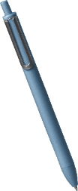
参考文献
[1] 张伟, 李娜, & 王强. (2021). 智能航运系统自主航 行技术的研究进展. 海洋技术学报, 40(2), 56-63.
[6]李四, & 王五. (2023). 智能航运法规的国际协调研究. 国际航运法律与政策, 11(2), 75-89.
[2]刘洋, & 赵敏. (2019). 基于大数据分析的航线优化模型. 交通工程与信息学报, 17(4), 92-101.
[7]赵晓明. (2021). 智能航运系统中的物联网技术应用. 航运与物流技术, 29(5), 34-40.
[3]陈立, 郑华, & 马云. (2020). 智能航运系统的环境影响评估方法. 环境科学与管理, 45(8), 123-130.
[8]王丽丽, 陈伟, & 吴强. (2020). 智能航运对海事安全的影响分析. 海洋开发与管理, 37(2), 67-74.
[4]周林, & 黄杰. (2022). 智能航运技术标准化的挑战与对策. 航运经济研究, 34(1), 45-52.
[9]郑晓芸, & 刘思远. (2019). 智能航运技术在货物追踪管理中的应用. 物流工程与管理, 41(11), 112-118
[5]史密斯, J. (2021). 网络安全在智能航运中的应用. 国际海事安全杂志, 33(3), 210-218.
[10]张建华, & 李红梅. (2022). 智能航运人才培养的策略研究. 高等航海教育, 35(4), 88-94.

Slide 13




本文贡献
综合分析
经济与政策影响
本文对智能航运系统的关键技术进行了全面审视，包括自主航行、航线优化和货物追踪等，揭示了这些技术如何共同作用以提高航运效率和安全性。同时，文章还探讨了智能航运技术在环境保护方面的潜力，特别是在减少温室气体排放和海洋污染方面的积极作用
本文评估了智能航运技术对航运业经济效益的影响，指出了成本节约和运营效率提升的可能性。此外，文章还识别了智能航运技术推广面临的主要挑战，包括技术标准化、网络安全和国际法规适应性，并提出了相应的解决策略和未来研究方向

Slide 14

研究方法
研究设计
在本研究中，我们采用了混合方法研究设计，结合定量和定性研究的优势，以获得更全面深入的洞察。研究框架基于XX理论，围绕核心假设构建，确保研究问题得到系统性的探索和解答
数据收集
数据分析
研究限制
伦理考量
我们确定了对解决研究问题至关重要的数据类型，并设计了相应的数据收集工具
我们计划采用一系列先进的数据分析技术，包括描述性统计、回归分析
尽管我们采取了多种措施以确保研究的严谨性，但仍需认识到潜在的研究限制
本研究严格遵守研究伦理准则，确保所有参与者的隐私和数据安全得到保护

Slide 15
数据分析
描述性统计结果
不同类别的频数分布
月销售额随时间变化趋势
数据的离散程度，即标准差为SD，反映了数据值围绕平均值的分布情况
相关性分析
存在显著的正相关（相关系数为r = 0.X），表明随着变量A的增加，变量B也倾向于增加
综合以上分析结果，我们可以得出以下结论
展示各类别数据的频数和占比，便于比较不同类别之间的差异
展示各类别数据的频数和占比，便于比较不同类别之间的差异

Slide 16
智能航运系统架构详解
数据采集层
包括各种传感器和数据采集设备，负责收集船舶的实时数据，如位置、速度、货物信息以及周围环境状况
数据采集层
包括各种传感器和数据采集设备，负责收集船舶的实时数据，如位置、速度、货物信息以及周围环境状况
数据采集层
包括各种传感器和数据采集设备，负责收集船舶的实时数据，如位置、速度、货物信息以及周围环境状况
数据采集层
包括各种传感器和数据采集设备，负责收集船舶的实时数据，如位置、速度、货物信息以及周围环境状况

Slide 17
关键技术与应用前景
核心技术
环境与经济效益
发展趋势与挑战
智能航运系统的发展依赖于一系列核心技术的集成与创新。其中，自主航行技术是实现船舶自动化操作的关键，它结合了通信技术和人工智能算法，以提高航行的安全性和效率
智能航运系统的环境效益体现在其能够显著降低船舶的碳排放和其他污染物的排放。通过优化航线和提高能效，减少对化石燃料的依赖，减轻航运业对全球气候变化的影响
随着技术的不断进步和全球对可持续发展的需求增加，智能航运系统的未来发展前景广阔。未来的研究将集中在进一步提高自主航行的可靠性、以及增强系统的网络安全性等方面
Notes:
51PPT模板网，幻灯片演示模板及素材免费下载！
51PPT模板网 唯一访问网址：www.51pptmoban.com

Slide 18




实验结果
30%
20%
40%
18%
实施效果
燃油消耗
安全管理
运营成本
在实施自主航行技术后，人工导航错误率降低了30%，显著提升了船舶的航行效率和安全性
航线优化算法的应用使得船舶的平均燃油消耗降低了20%，提高了能源利用效率
安装智能监控系统的船舶在测试期间安全事故减少了40%，有效降低了事故造成的损失
采用智能航运技术的公司在两年内维护成本降低了18%，能够实现成本节约

Slide 19
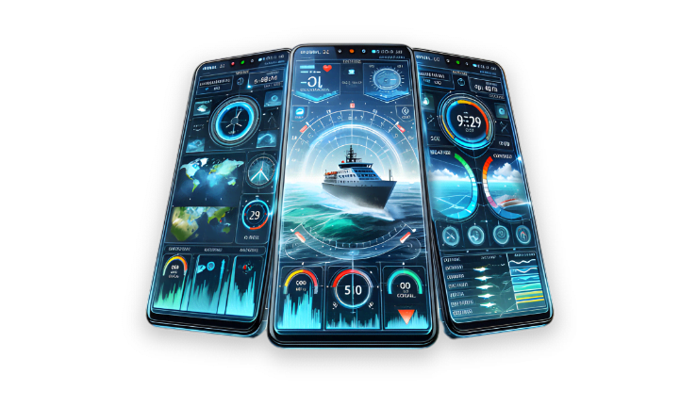
实验结果
智能航运系统的界面设计以其直观、高效、互动、可靠、适应性和前瞻性，极大地提升了用户体验和操作便捷性
层级清晰
简洁轻量
常用功能
快捷操作
核心功能
快速查找
Notes:
51PPT模板网，幻灯片演示模板及素材免费下载！
51PPT模板网 唯一访问网址：www.51pptmoban.com

Slide 20
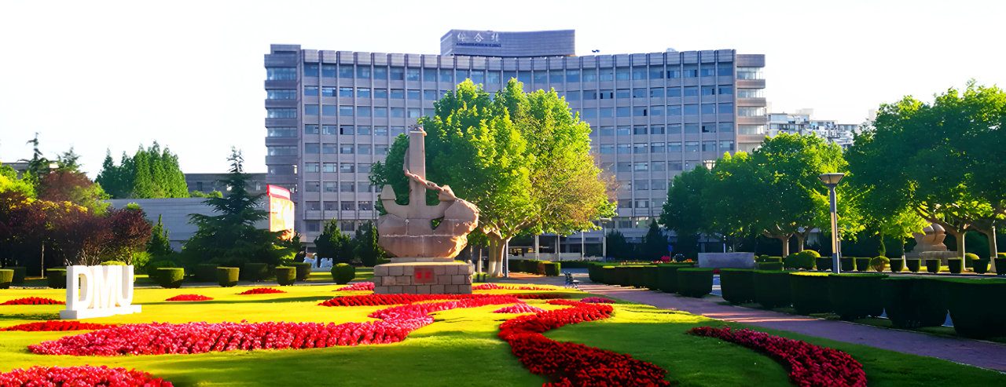

请老师批评指正
汇报人：张伟

